Slide 1
Національний мультипредметний тест
2023

Slide 2
Терміни проведення НМТ-2023
Основна сесія
червень 2023
У додатковій сесії тестування зможуть узяти участь ті вступники, які з поважних причин не пройшли тестування під час основної сесії.
Додаткова сесія
червень-липень 2023

Slide 3
НМТ міститиме три блоки завдань, два з яких–обов’язкові, а третій–на вибір вступника.
Обов’язкові навчальні предмети:
українська мова;
математика.
Предмети на вибір:
історія України;
одна з іноземних мов (англійська, німецька, французька, іспанська);
біологія;
хімія;
фізика.
Предмет, тестування з якого вступник бажатиме пройти на вибір, він зазначатиме під час реєстрації для участі в НМТ.

Slide 4
Із міркувань безпеки ухвалено таке рішення: НМТ проходитиме в один день.
Час виконання роботи –
180 хвилин
Зауважимо, що учасники
зможуть самостійно розподіляти свій час, тож ті з них, хто швидше виконає завдання з української мови або математики, зможе довше попрацювати над блоком з предмета на вибір.

Slide 5
Загальна кількість завдань
Українська мова – 30
Математика – 22
Історія України – 30
Іноземні мови – 32
Фізика – 20
Біологія – 30
Хімія - 30

Slide 7
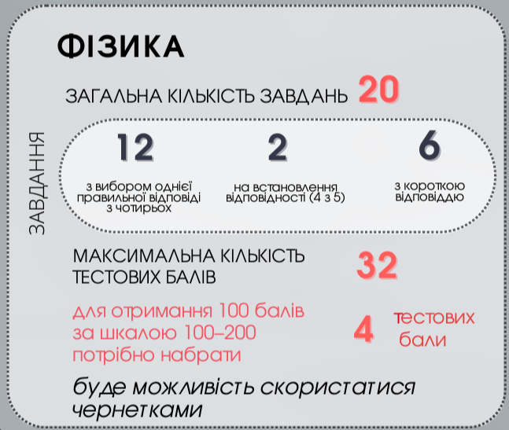
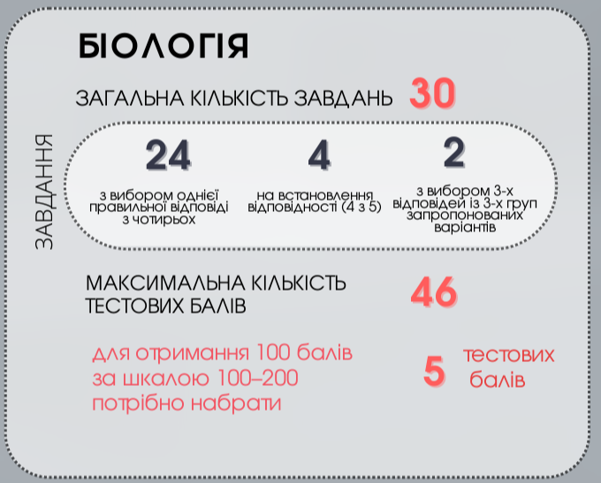

Slide 8
Результати НМТ-2023
Після завершення виконання всіх завдань НМТ кожен учасник отримає інформацію про кількість тестових балів за кожний блок.
Для конкурсного відбору будуть використовувати результати виконання кожного блоку, переведені в шкалу 100–200 балів.
Отже, одразу після тестування учасник знатиме не тільки кількість набраних ним тестових балів, а й зорієнтується в тому, якими є його результати для вступу.

Slide 9
Державна
підсумкова атестація 2023 року
скасована!

